Slide 1


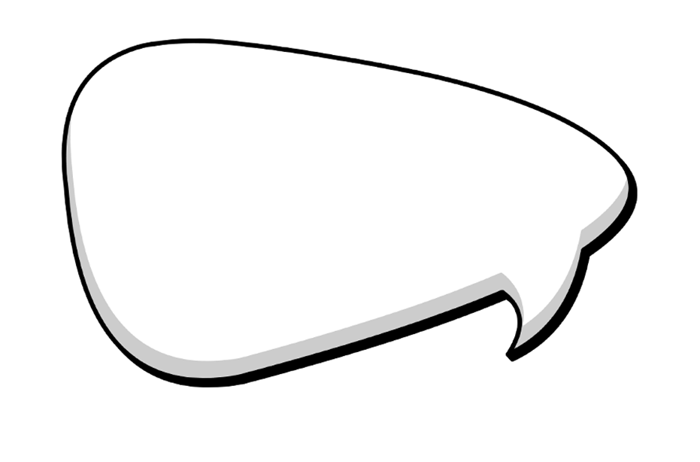





Ôn tập
HÌNH HỌC
HÌNH HỌC
(Tiếp theo)
MăngNon

Slide 2

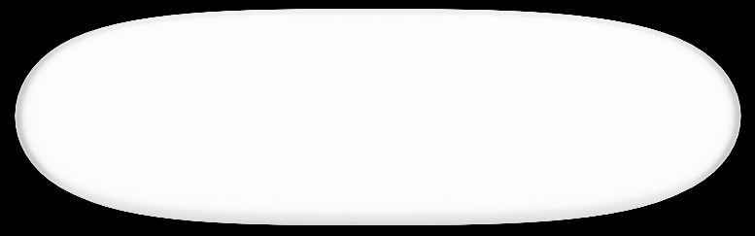
Yêu cầu cần đạt
1. Kiến thức
- Tiếp tục ôn tập kiến thức về một số hình đã học
- Nhận biết được hai đường thẳng song song, hai đường thẳng vuông góc.
- Tính được diện tích hình bình hành.
2. Kĩ năng
3. Thái độ
- HS tích cực, cẩn thận khi làm bài
- Năng lực tự học, NL giải quyết vấn đề và sáng tạo, NL tư duy - lập luận logic.
4. Năng lực

Slide 3


KHỞI ĐỘNG
KHỞI ĐỘNG

Slide 4
Đố vui có thưởng
Câu hỏi 1
Câu hỏi 3
Câu hỏi 2
Câu hỏi 4
Câu hỏi 5
Notes:
Bấm vào câu hỏi để chuyển slide
Bấm vào viền mỗi câu hỏi để câu vừa trả lời biến mất
Bấm vào phi hành gia để đến nội dung tiếp theo

Slide 5
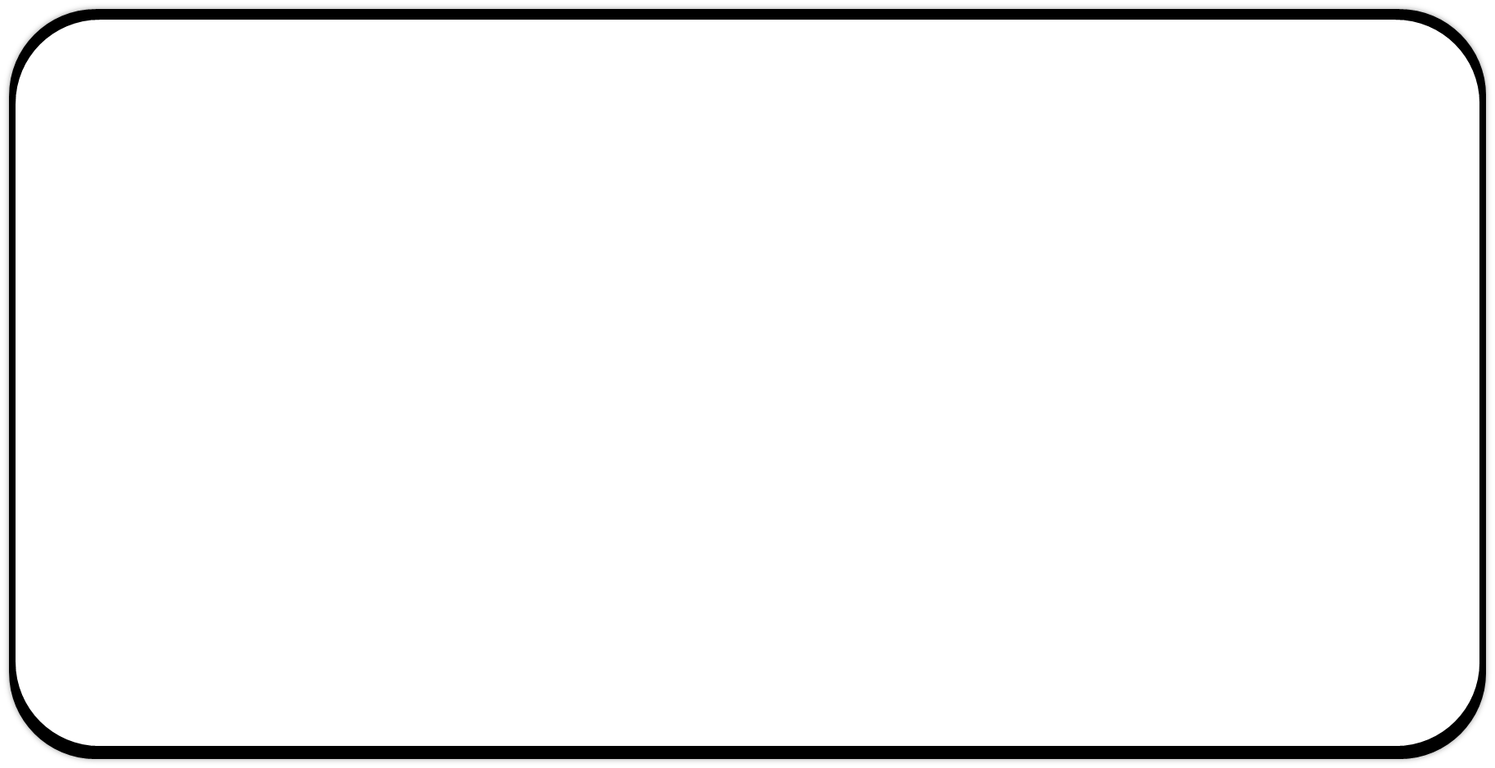


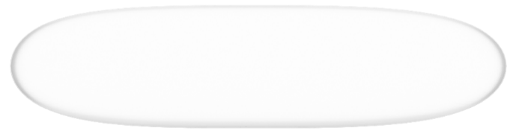
1. Quan sát hình bên, hãy chỉ ra:
A
B
C
Đoạn thẳng song song với AB là:
E
D
A. đoạn thẳng BC
B. đoạn thẳng DE
C. đoạn thẳng CD
D. đoạn thẳng AD
Câu hỏi 1

Slide 6


2. Quan sát hình bên, hãy chỉ ra:
A
B
C
Đoạn thẳng vuông góc với BC là:
E
D
A. đoạn thẳng CD
B. đoạn thẳng AB
C. đoạn thẳng DE
D. đoạn thẳng AD
Câu hỏi 2

Slide 7

A
8cm
B
M
N
4cm
Q
P
Diện tích hình vuông ABCD là:
8 $×$8 = 64 $({cm}^{2})$
Vì diện tích hình vuông ABCD bằng diện tích hình chữ nhật MNPQ nên diện tích hình chữ nhật là 64 ${(cm}^{2})$
Chiều dài hình chữ nhật MNPQ là: 64 : 4 = 16 (cm)
D
C
Hình vuông ABCD và hình chữ nhật MNPQ có cùng diện tích. Hãy chọn số đo chỉ đúng chiều dài của hình chữ nhật:
A. 64 cm
B. 32 cm
C. 16 cm
D. 12 cm
Câu hỏi 3

Slide 8

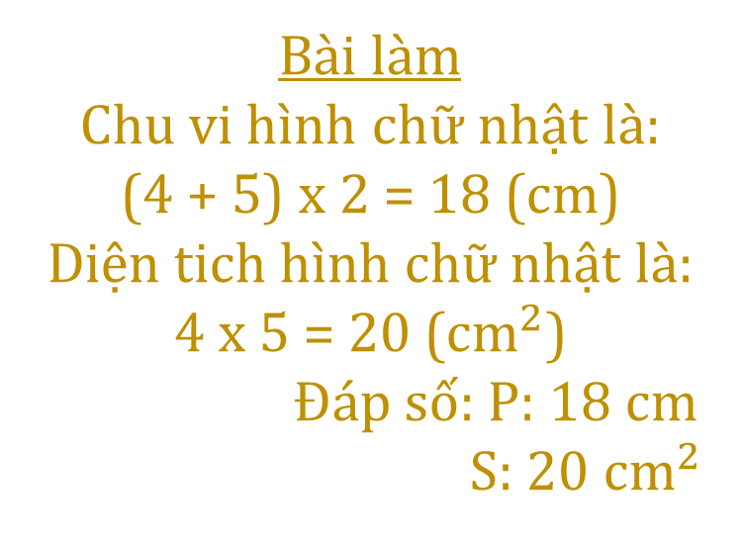
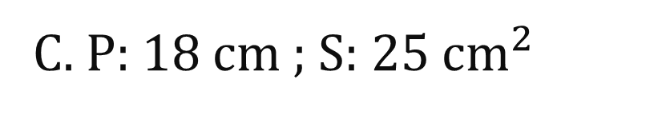
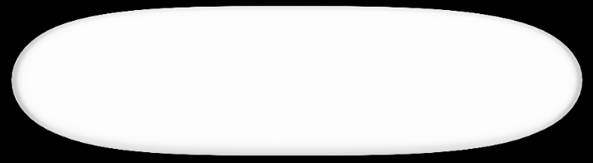


Bài làm
Chu vi hình chữ nhật là:
(4 + 5) x 2 = 18 (cm)
Diện tich hình chữ nhật là:
4 x 5 = 20 (${cm}^{2}$)
Đáp số: P: 18 cm
S: 20 ${cm}^{2}$
Hãy vẽ một hình chữ nhật có chiều dài 5cm, chiều rộng 4cm. Tính chu vi và diện tích hình chữ nhật đó
4cm
5cm
A. P: 18 cm ; S: 20 ${cm}^{2}$
B. P: 20 cm ; S: 18 ${cm}^{2}$
C. P: 18 cm ; S: 25 ${cm}^{2}$
D. P: 25 cm ; S: 18 ${cm}^{2}$
Câu hỏi 4

Slide 9
Cho hình H tạo bởi hình bình hành ABCD và hình chữ nhật BEGC nh­ư hình vẽ bên. Tính diện tích hình H.
A
Bài giải:
Diện tích hình bình hành ABCD là :
4 x 3 = 12 (cm²)
Diện tích hình chữ nhật BEGC là :
4 x 3 = 12 (cm²)
Diện tích hình H là:
12 + 12 = 24 (cm²)
Đáp số : 24 cm²
B
3cm
E
3 cm
4cm
D
C
G
Hình H
Câu hỏi 5

Slide 10

TẠM BIỆT

Slide 11

Những quà tặng tiếp theo sẽ được MĂNG NON cập nhật tại nhóm Măng Non – Tài liệu Tiểu học sau: https://www.facebook.com/groups/629898828017053 Mời thầy cô tham gia nhóm để chủ động cập nhật bài giảng điện tử lớp 4 và quà tặng hằng tuần mới nhất nhé!
MĂNG NON – TÀI LIỆU TIỂU HỌC
CHUYÊN GIÁO ÁN ĐIỆN TỬ THEO TUẦN KHỐI 4
BÀI THAO GIẢNG – ELEARNING
Nhóm chia sẻ tài liệu – Quà tặng: Măng Non – Tài liệu Tiểu học
Page: Măng Non – Tài liệu Tiểu học
SĐT ZALO : 0382348780 - 0984848929

Slide 12


